Slide 1
BİLGİ HİZMETLERİ
9. HAFTA
Kütüphanelerde Topluma Yönelik Sosyal Hizmetler ve Erişim Programları
(Community Outreach Services)
GÜLER DEMİR
Kastamonu Üniversitesi
İnsan ve Toplum Bilimleri Fakültesi
Bilgi ve Belge Yönetimi Bölümü
gulerdemir@kastamonu.edu.tr

Slide 2
KAPSAM
Giriş
Kavramlar: Sosyal Yardım/Hizmetler (Outreach) ve Dış Destekler (Outsourcing)
Kütüphanelerde Sosyal Yardım/Hizmet Programlarının Diğer Kütüphane Hizmetlerinden Farkı
Kütüphanelerde Sosyal Yardım/Hizmet Türleri
  Kitap Ödünç Verme (Book Lending)
  Eğitim Programları (Educational Programs)
  Kültürel ve Eğlence Etkinlikleri (Cultural and Recreational Activities)
  Teknoloji Erişimi (Technology Access)
  Sağlık ve Zindelik Programları (Health and Wellness Programs)
  Uzmanlaşmış Hizmetler (Specialized Services)
Halk Kütüphanelerinde Sosyal Yardım/Hizmet Türleri
Sonuç ve Değerlendirme
Kaynakça

Slide 3
GİRİŞ
Kütüphanelerdeki topluma yönelik/sosyal hizmetler, geleneksel kütüphane alanının ötesinde çeşitli topluluk üyelerine aktif olarak katılım sağlamayı, hizmet etmeyi ve desteklemeyi amaçlayan programlar ve girişimlerdir. Toplumsal erişim hizmetleri, kütüphaneleri hizmet verdiği çeşitli topluluklarla buluşturmada önemli bir rol oynar.
Bu hizmetler, yalnızca kitap ve sessiz çalışma alanları sağlamanın ötesine geçer; her yaştan, her kesimden ve her türden gereksinimi olan bireylerle aktif olarak etkileşim kurarak, bilgiye, eğitime ve kültürel etkinliklere erişimi teşvik etmeyi içerir.
Çeşitli programlar ve girişimler aracılığıyla kütüphaneler, hizmet alamayan kesimlere ulaşır, yaşam boyu öğrenmeyi teşvik eder ve topluluk bağlarını güçlendirir. Toplumsal erişimin önemini anlamak, kütüphanelerin yalnızca bilgi depoları olmaktan öteye geçebileceğini görmemize yardımcı olur; böylece kütüphaneler dinamik destek, katılım ve topluluk gelişimi merkezleri durumuna gelir.
Bu derste, kütüphanelerdeki topluma yönelik/sosyal hizmetler ve toplumsal erişim programlarının önemi, işlevleri ve uygulama alanları detaylı bir şekilde incelenecek ve değerlendirilerek, kütüphanelerin toplumsal gelişimdeki rolü ve katkıları analiz edilecektir.

Slide 4
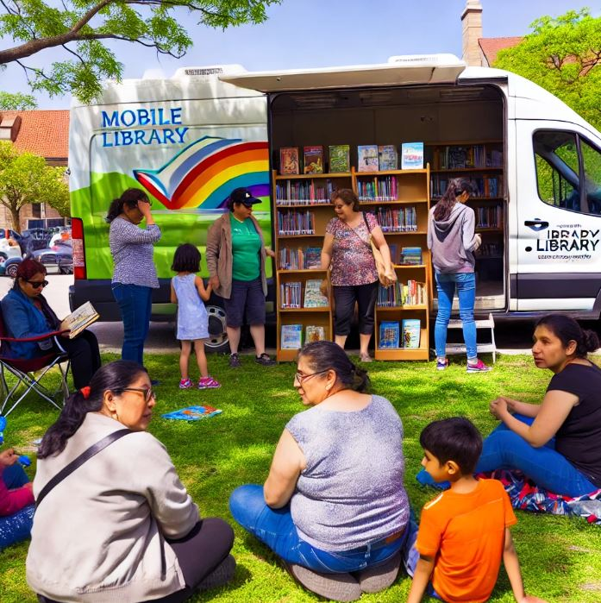
KAVRAMLAR: SOSYAL YARDIM/HİZMETLER (OUTREACH) ve
DIŞ DESTEKLER (OUTSOURCING)
İngilizce «outreach» karşılığı: «hizmetleri veya faaliyetleri mevcut veya geleneksel sınırların ötesine genişletme»; «daha ileri gitmek» ve en yaygın kullanımı ile «sosyal yardım»
Konumuz bağlamında: «normalde erişimi olmayanlara yardım hizmetleri sunmak»; «toplum hizmetlerini artırmakla ilgili» ve «dış erişim»
«Outsourcing»: «dışarıdan destek alma»; «dış kaynak kullanımı»; «dış kaynaklardan yararlanma»; «dışarıdan destek alma»; «dışarıdan kaynak temini»; «dış kaynaklardan sağlama»; «dış kaynak kullanımı»
What Is a Library Outreach Program? (Ashikuzzaman, 2024).

Slide 5
KÜTÜPHANELERDE SOSYAL YARDIM/HİZMETLER (OUTREACH)
Kütüphane hizmetlerini fiziksel mekanların ötesine, özellikle kırsal alanlara, yaşlılar, engelli bireyler vb. erişimi kısıtlı kesimlere/topluluklara yönelerek genişleten yenilikçi bir yaklaşımdır. Mobil kütüphaneler, topluluk etkinlikleri, okullarla iş birlikleri ve diğer girişimler aracılığıyla bu programlar, okuryazarlığı, yaşam boyu öğrenmeyi ve sosyal katılımı teşvik etmeyi amaçlar. Herkesin kütüphane kaynaklarından yararlanabilmesini sağlayarak kapsayıcı ve bağlantılı topluluk ortamı yaratır (Ashikuzzaman, 2024).
Toplumun gereksinimleri değiştikçe, bu programlar da güncellenir/uyarlanır. Kütüphane hizmetlerini geleneksel mekânların ötesine taşıyarak, coğrafi, ekonomik veya sosyal engellerle karşılaşan kişilere ulaşmayı amaçlayan bir girişimdir.
Gezici kütüphaneler, okuryazarlık programları, atölyeler ve yerel kuruluşlarla ortaklıklar aracılığıyla bu programlar, bilgiye erişimi iyileştirir, okuryazarlığı teşvik eder ve yaşam boyu öğrenmeyi destekleyerek kütüphane kaynaklarını herkes için erişilebilir duruma getirir.
Geleneksel kütüphane hizmetlerinin erişimini daha geniş bir kitleye, özellikle de kütüphaneye kolay erişimi olmayanlara ulaştırmak için tasarlanmıştır.
Bu programlar aracılığıyla sunulan hizmetler çeşitlilik gösterir ve farklı toplum kesimlerinin kendine özgü gereksinim ve ilgi alanlarına hitap eder (Ashikuzzaman, 2024).

Slide 6
KAVRAMLAR: SOSYAL YARDIM/HİZMETLER (OUTREACH)
Kütüphanelerde sosyal yardım (outreach), kütüphaneyi [çeşitli nedenlerle] kendi başlarına kolayca kullanamayan kişilere yardımcı olmak için hizmet ve programlar sunmak
Bu kişilere örnekler, görme engelli veya görme güçlüğü çeken kişiler, eve bağımlı olup kütüphaneye gelemeyenler, hastanelerde veya cezaevlerinde bulunanlar, ana dili iyi konuşamayanlar veya okuma güçlüğü çekenler
Bazı büyük kütüphanelerde, bu gruplara kütüphane hizmetleri ulaştırmaya yardımcı olan sosyal yardım kütüphanecisi (outreach librarian) bulunur.
Sosyal yardım, kütüphane hizmetlerini topluma yaymakla ilgili olan "kütüphane hizmetlerinin genişletilmesi"nden farklıdır. Engelli Amerikalılar Yasası gibi yasalar, herkesin kütüphane hizmetlerine erişebilmesini sağlar (Reitz, 2014b).
Kütüphane hizmetlerinin genişletilmesi (library extension), Bir kütüphanenin veya kütüphane sisteminin, gezici kütüphaneler, posta yoluyla kitap gönderimi ve kütüphane materyallerinin kullanıcılara doğrudan teslimi gibi geleneksel hizmetleri tesislerinin fiziksel duvarları dışında sunmasını sağlayan programlar ve etkinliklerdir. Sosyal hizmetlerden (outreach) farkı, sosyal yardım/hizmetlerin daha kapsamlı olması (Reitz, 2014a).
Bir başka boyut, tanıtım ve farkındalık yaratmadır. Kütüphanenin sunduğu hizmetleri ve kaynakları daha geniş kitlelere anlatmak, onları kütüphane hizmetlerine teşvik etmek amacıyla çeşitli etkinlikler ve iletişim süreçleri de «outreach» kapsamında yer alır. Maua’ya (2015) göre «Kütüphanede herkese göre bir şeyler var! Tanıtım, normalde kütüphaneyi kullanmayacak kişilere kütüphanenin onlara da hizmet verdiğini göstermek için özel bir fırsat sunmalı».

Slide 7
KÜTÜPHANELERDE SOSYAL YARDIM/HİZMET TÜRLERİ: GENEL ÇERÇEVE
Kütüphane tanıtım ve sosyal hizmet programlarının temel hizmetlerinden belli başlıları (Ashikuzzaman, 2024)
Kitap Ödünç Verme (Book Lending) | Eğitim Programları (Educational Programs) | Kültürel ve Eğlence Etkinlikleri (Cultural and Recreational Activities) | Teknoloji Erişimi (Technology Access) | Sağlık ve Zindelik Programları (Health and Wellness Programs) | Uzmanlaşmış Hizmetler (Specialized Services)
Eve Teslimat (Home Delivery) | Atölyeler ve Dersler (Workshops and Classes) | Hikaye Anlatma Oturumları (Storytelling Sessions) | Dijital Okuryazarlık Eğitimi (Digital Literacy Training) | Sağlık Bilgileri (Health Information) | Yaşlılara Yönelik Hizmetler (Services for the Elderly)
Mobil Kütüphaneler (Mobile Libraries) | Okuryazarlık Programları (Literacy Programs) | Kültürel Etkinlikler (Cultural Events) | Bilgisayarlara ve İnternete Erişim (Access to Computers and the Internet) | Fitness ve Sağlıklı Yaşam Etkinlikleri (Fitness and Wellness Activities) | Engelli Bireylere Yönelik Hizmetler (Services for People with Disabilities)
 | Ödev Yardımı (Homework Assistance) | Yazar Söyleşileri ve Kitap İmza Günleri (Author Talks and Book Signings) | Teknolojiyi ödünç verme (Technology Lending) |  | İş Arayanlara Destek (Support for Job Seekers)

Slide 8
KAVRAMLAR: DIŞ KAYNAK KULLANIMI (OUTSOURCING)
Dış kaynak kullanımı (outsourcing), belirli kütüphane görevlerini doğrudan personel yerine dışarıdan şirketlere yaptırmak
Bu şirketler genellikle kâr amacı güden işletmelerdir.
ABD'deki birçok kütüphane, paradan tasarruf etmek için bunu yapmaya başlamıştır.
Örneğin, kitap tamir etme, katalog kayıtları oluşturma veya dijital sistemleri yönetme gibi görevleri başka bir şirkete devredebilirler.
Ancak bazı kişiler, dış şirketlerin yerel toplumun gereksinimleri hakkında yeterince bilgi sahibi olmayabileceğinden ve bunun önemli kararlar alırken sorunlara yol açabileceğinden endişe duyabilir.
Kitap tamiri ve dijital kayıt oluşturma gibi işler için dış kaynak kullanımı daha kabul edilebilir olsa da, birçok kişi, özellikle hükümet düzeyinde, yeni kitap seçimi veya tüm kütüphanelerin yönetimi gibi işlerin dış kaynak kullanımına karşı çıkmaktadır çünkü bunun kütüphane hizmetlerinin kalitesini ve erişilebilirliğini olumsuz etkileyebileceğine inanmaktadır (Reitz, 2014c).

Slide 9
Kütüphanelerde Sosyal Yardım/Hizmet Programlarının Diğer Kütüphane Hizmetlerinden Farkı Nedir?
Erişimi fiziksel kütüphanenin ötesine proaktif bir şekilde genişletmesi, yeterince hizmet alamayan veya yeterince temsil edilmeyen toplum üyelerini hedeflemesi bağlamında geleneksel kütüphane hizmetlerinden farklıdır.
Mobil hizmetler, geçici istasyonlar (pop-up stations), okullar ve toplum merkezleri (community centers) gibi erişilebilir yerlerdeki insanlara ulaşmak için yerel kuruluşlarla iş birliklerini içerir.
Yaşlılar, kırsal kesim sakinleri, engelli bireyler ve kısıtlı ekonomik olanaklara sahip kişiler gibi kütüphaneyi ziyaret etmekte engelleri olan gruplara odaklanır.
Hizmetler belirli gereksinimleri karşılayacak şekilde uyarlanır ve çeşitli formatlarda materyaller ve topluluk çıkarlarını gözeten programlar sunar.
Yerel kuruluşlarla ortaklık kurarak, kütüphanenin topluluk merkezi rolünü güçlendirir; okuryazarlığı, yaşam boyu öğrenmeyi ve katılımı teşvik eder.
Kütüphaneyi durağan bir kaynaktan, toplum yaşamında aktif bir katılımcıya dönüştürür (Ashikuzzaman, 2024).
Kütüphanelerdeki toplumsal katılım ve erişim programları, geleneksel kütüphane hizmetlerinden bir paradigma değişimini ve topluluklarıyla daha yakın bağlantı sağlayan proaktif bir yaklaşımı temsil etmektedir (Moharil, 2010, s.199).

Slide 10
Kitap Ödünç Verme (Book Lending)
Topluma yönelik programlar genellikle toplumun gereksinimlerine göre uyarlanmış kitap ödünç verme hizmetlerini içerir. Kütüphaneye gidemeyenler için kitaplar evlere, toplum merkezlerine veya diğer erişilebilir yerlere teslim edilir. Önemli detaylar aşağıda verilmektedir:
Eve Teslimat (Home Delivery): Hareket kısıtlılığı, hastalık veya diğer engeller nedeniyle kütüphaneyi ziyaret edemeyen kişiler için, kitap ve diğer materyallerin evlere teslimidir. Toplumdaki herkesin, koşulları ne olursa olsun okuma materyallerine erişebilmesini sağlar.
Mobil Kütüphaneler (Mobile Libraries): Özellikle kırsal veya hizmet yetersizliği olan bölgelerdeki farklı mahallelere seyahat eden, kitap ve diğer kaynaklarla donatılmış araçlardır. Fiziksel kütüphaneye kolayca ulaşamayan kişilere kütüphane hizmetlerini doğrudan ulaştırmak için pratik bir çözümdür (Ashikuzzaman, 2024).
Boyut ve tasarım bakımından, farklı gereksinimler ve alanlara uyacak şekilde çeşitlilik gösterir. Birden fazla duraklama esnekliği ve sabit yerlerden topluma ulaşma, çevre bölgelere hizmet verme olanağı
Modern mobil kütüphane araçları genellikle geniş dermeler, teknoloji, Wi-Fi ve klima denetimi ile iyi donanımlıdır. Birçoğunda engelli bireyler için erişim ve araç hareketsizken iç mekan alanını artıran hareketli bölmeler bulunur.
Dermeler, iyi bir tarama kapasitesi sunar ve rezervler aracılığıyla tüm kütüphane dermelerine erişimle desteklenir (State Library NSW, 2025).

Slide 11
Eğitim Programları (Educational Programs)
Eğitim programları, kullanıcılara bilgiye etkili bir şekilde erişmeleri, değerlendirmeleri ve kullanmaları için gerekli beceri ve bilgileri kazandırmayı amaçlar; eleştirel düşünmeyi ve yaşam boyu öğrenmeyi teşvik eder.
Toplulukların karmaşık bilgi ortamında etik ve sorumlu bir şekilde hareket etmelerini sağlar; bilgi okuryazarlığını geliştirir (Manhique ve Casarin, 2025, s. 9).
Belli başlı örnekleri (Ashikuzzaman, 2024):
Atölyeler ve Dersler (Workshops and Classes): Kütüphaneler, dijital okuryazarlık, finansal okuryazarlık, sağlık bilgileri ve dil öğrenimi gibi çeşitli konularda eğitim atölyeleri sunar. Bu programlar, toplum üyelerine yaşam kalitelerini artırabilecek değerli beceri ve bilgiler kazandırmak için tasarlanmıştır.
Okuryazarlık Programları (Literacy Programs): Genellikle farklı yaş gruplarında okuryazarlığı teşvik etmeye odaklanır. Çocuklar için erken okuryazarlık programları, gençler için okuma kulüpleri veya okuma ve yazma becerilerini geliştirmeyi amaçlayan yetişkin okuryazarlık derslerini içerebilir.
Ödev Yardımı (Homework Assistance): Öğrenciler için kütüphaneler, yüz yüze veya çevrimiçi olarak okul sonrası programları veya ödev yardım oturumları sağlayabilir. Bu hizmetler, öğrencilere okul saatleri dışında gereksinim duydukları kaynakları ve yardımı sağlayarak akademik başarıyı destekler.

Slide 12
Kültürel ve Eğlence Etkinlikleri (Cultural and Recreational Activities)
Kütüphaneler, film günleri/geceleri, yazar söyleşileri ve sanat programları gibi etkinlikler sunarak kültürel zenginleşmede de rol oynar. Bu etkinlikler, eğitici ve eğlenceli vakit geçirme olanağı sağlar ve bir topluluk duygusu geliştirir (Ashikuzzaman, 2024).
Kültürel çeşitliliği temsil eden kültürel etkinlikler de (Moharil, 2010, s. 201), kültürel kapsayıcılık anlamında önemlidir.
Kütüphaneler, farklı topluluklara hitap eden anlamlı programlar geliştirmek için finansal kısıtlamaları, personel sayısını, altyapıyı, kültürel farklılıkları ve iletişim tarzlarını göz önünde bulundurmalı
Ayrıca, iletişim için en iyi kanalları belirlemeli, dil engellerini aşmalı ve programlarının bireyler ve toplum üzerindeki etkisini ölçmeli (Moharil, 2010, s. 202).
Örneğin bir üniversite kütüphanesi, isteksiz ve/ya da yetersiz hizmet alan kişilere ulaşmak için kampüsün sınırlarının ötesine geçer. Kampüste bu açıdan dikkat edilmesi gereken belirli gruplar vardır; bunlar "nakil öğrenciler, çok kültürlü gruplar ve diğer kampüs sakinleridir« (Sukula & Awasthi, 2019, s. 181).

Slide 13
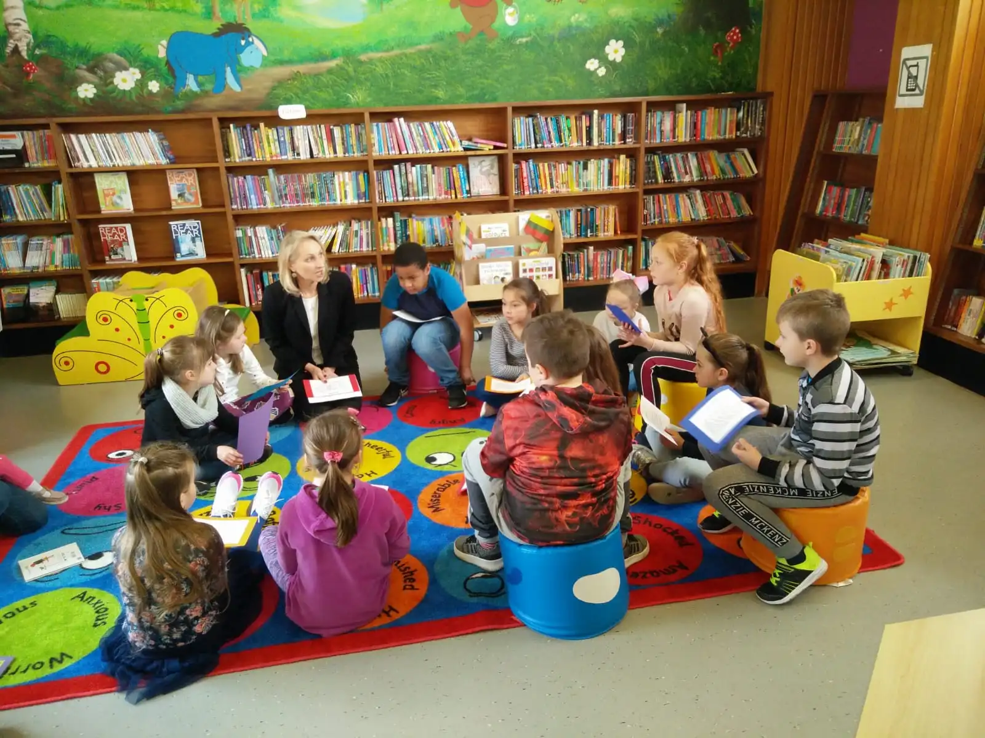
Kültürel ve Eğlence Etkinlikleri (Cultural and Recreational Activities)
Belli başlı örnekleri
Hikaye Anlatımı Oturumları (Storytelling Sessions): Hikaye anlatımı, genç zihinleri meşgul etmek ve okuryazarlığı teşvik etmek için güçlü bir araçtır. Kütüphaneler, okullarda, toplum merkezlerinde ve hatta parklarda hikaye anlatımı oturumları düzenleyerek, geleneksel kütüphane ortamının dışında çocuklara hikayelerin büyüsünü yaşatabilir (Ashikuzzaman, 2024).
Farklı dilleri konuşan çocuk ve ebeveynlerinin katıldığı çok dilli hikaye anlatımları, kültürel kaynaşmayı sağlayan örnekler arasındadır (Mother Tongues, 2023).
Mother Tongues Storytelling projects (Mother Tongues, 2023).

Slide 14
Kültürel ve Eğlence Etkinlikleri (Cultural and Recreational Activities)
Belli başlı örnekleri
Kültürel Etkinlikler (Cultural Events): Kütüphaneler, kültürel farkındalığı ve çeşitliliği teşvik etmede önemli bir rol oynar. Tanıtım programları, farklı kültürleri kutlayan ve topluluk uyumunu destekleyen film gösterimleri, sanat sergileri veya müzik performansları gibi kültürel etkinlikleri içerebilir (Ashikuzzaman, 2024).
Yazar Söyleşileri ve Kitap İmza Günleri (Author Talks and Book Signings): Yazarları topluluk etkinliklerinde konuşmaya davet ederek, kullanıcılarına yazarlarla etkileşim kurma ve sevdikleri kitaplar hakkında daha fazla bilgi edinme fırsatı sunabilir. Bu etkinlikler, okumaya esin verebilir ve yazma sürecine ilişkin değerli bilgiler sağlayabilir (Ashikuzzaman, 2024).
Yazar söyleşileri ve kitap imza günleri, yazarlar ve okuyucular/kullanıcılar arasında kişisel bağları güçlendirir, izleyici katılımını artırır ve okuryazarlık ile toplum katılımını teşvik eder. Özellikle yazar imza günleri, okuyucunun deneyimini derinleştiren, doğrudan etkileşimi, kitap satın alımlarını ve imza olanaklarını sunan etkinliklerdir. Spontanelik ve kişisel dokunuş duygusu yaratır, yazarları daha erişilebilir ve ilişkilendirilebilir duruma getirir, bunun da nihayetinde etkilerini artırarak izleyici katılımını teşvik eder. Bu tür programlar, kütüphanelerin topluluk oluşturması, kitapları tanıtması ve hem yazarların hem de kurumun profilini yükseltmesi için olmazsa olmaz araçlar olarak sunulmaktadır (Hooper, 2016).

Slide 15
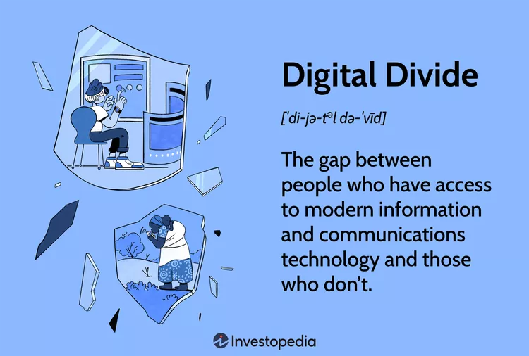
Teknoloji Erişimi (Technology Access)
Dijital/sayısal uçurumu (digital gap) kapatmak, eşit toplumsal erişim için önemlidir; bilgisayarlara, internete ve diğer teknoloji kaynaklarına erişim sağlamak, tüm toplum üyelerinin dijital araçlardan ve bilgilerden yararlanabilmesini sağlar (Ashikuzzaman, 2024).
Teknolojinin toplum katılımındaki rolü, kütüphanelerin erişim ve etkinliğini büyük ölçüde artırmıştır. Dijital platformlar, çevrimiçi öğrenmeyi, web seminerlerini ve sanal etkinlikleri mümkün kılarak topluluk üyelerinin her yerden katılımını sağlar. E-kitaplar ve dijital koleksiyonlar, okuma materyallerine erişimi artırarak okuryazarlığı destekler. Sanal kitap kulüpleri ve tartışmalar, konumdan bağımsız olarak edebi etkileşimi teşvik ederken, sosyal medya kütüphanelerin daha geniş kitlelerle bağlantı kurmasına, güncellemeleri paylaşmasına ve etkinlikleri etkileşimli bir şekilde tanıtmasına yardımcı olur. Genel olarak, teknolojinin entegrasyonu toplum katılımını artırır ve kütüphanelerin canlı bir dijital topluluk oluşturmasına yardımcı olur (Moharil, 2010, s. 203).
Dijital uçurum farklı gruplar ve bölgeler arasında bilgisayar, akıllı telefon ve internet gibi modern teknolojilere eşitsiz erişim anlamına gelir. Başlangıçta (20. yy. sonları) cep telefonu erişimindeki eşitsizlikleri vurgulayan bu terim, artık teknolojiyi kullanma becerisi ve kaynaklarındaki farklılıkları da kapsamaktadır (Taylor, 2025).
The Digital Divide: What It Is, and What's Being Done to Close It (Taylor, 2025).

Slide 16
Teknoloji Erişimi (Technology Access)
Belli başlı örnekleri (Ashikuzzaman, 2024):
Dijital Okuryazarlık Eğitimi (Digital Literacy Training): Günümüzün dijital dünyasında, çevrimiçi platformlarda gezinmek ve dijital araçları kullanabilmek olmazsa olmazdır. Kütüphaneler, erişim çalışmalarının bir parçası olarak dijital okuryazarlık eğitimi sunarak, bireylerin bilgisayarları, akıllı telefonları ve interneti etkili ve güvenli bir şekilde nasıl kullanacaklarını öğrenmelerine yardımcı olur.
Bilgisayarlara ve İnternete Erişim (Access to Computers and the Internet): Birçok kişi için kütüphane, bilgisayara veya internete erişebilecekleri tek yer olabilir. Erişim programları genellikle bu kaynakları toplum merkezlerine, huzurevlerine veya diğer yerlere taşıyarak herkese dijital dünyaya bağlanma olanağı sağlar.
Teknoloji Ödünç Verme (Technology Lending): Bazı kütüphaneler, tabletler, dizüstü bilgisayarlar veya Wi-Fi erişim noktaları gibi teknoloji cihazları için ödünç verme programları sunar. Bu hizmet, eğitim, iş arama ve bağlantıda kalma için gerekli araçları sağlayarak dijital uçurumu kapatmaya yardımcı olur.

Slide 17
Sağlık ve Zindelik Programları (Health and Wellness Programs)
Farklı kesimler için erişilebilir ve güvenilir sağlık bilgisi kaynakları olarak kütüphanelerin rolü önemlidir. Halk kütüphaneleri, özellikle sınırlı sağlık hizmeti erişimi ve dijital eşitsizlikler ortamında, kişiye özel eğitim, çevrimiçi kaynaklar ve toplum sağlığı etkinlikleri sunan tanıtım programları uygulayarak sağlık bilgileri için köprü işlevi görebilir. ABD Maryland, Virginia ve Arizona’da uygulanan bu tür hizmetler, kütüphanelerin toplum gereksinimlerine nasıl uyum sağladığını, sağlık okuryazarlığını nasıl teşvik ettiğini ve güveni nasıl sağladığını göstermektedir. Erişilebilir sağlık bilgileri, bireylerin bilinçli sağlık kararları almalarını sağlamakta, bu da genel halk sağlığı sonuçlarını iyileştirmektedir (McDaniel vd., 2011, ss.1-2, 4-10).
Belli başlı örnekleri (Ashikuzzaman, 2024):
Sağlık Bilgileri (Health Information): Kütüphaneler, toplumu sağlık ve esenlik konusunda eğiten programlar sunmak için sağlık hizmeti sağlayıcılarıyla iş birliği yapabilir. Bu programlar, kronik rahatsızlıkların yönetimi, ruh sağlığı farkındalığı veya beslenme ve egzersiz üzerine atölyeler içerebilir.
Fitness ve Sağlıklı Yaşam Etkinlikleri (Fitness and Wellness Activities): Bazı sosyal yardım programları, yoga dersleri, yürüyüş grupları veya fitness etkinlikleri gibi fiziksel aktiviteleri içerir. Bu programlar fiziksel sağlığı destekler ve toplum üyelerinin birlikte aktif kalmaları için fırsatlar sunar.

Slide 18
Uzmanlaşmış Hizmetler (Specialized Services)
Kütüphaneler, toplumun tüm üyelerinin kaynaklarına erişimini sağlamayı taahhüt eder. Birçok kütüphane, çocuklar, yaşlılar, engelliler ve ana dili İngilizce [o ülkenin dilinde] olmayanlar da dahil farklı kullanıcı gruplarının özel gereksinimlerini karşılayan özel hizmetler sunar. Örneğin, görme engelliler için Braille alfabesi kitapları, büyük puntolu kitaplar ve sesli kitaplar gibi erişilebilir materyaller sağlar. Ayrıca, işitme veya gelişimsel engelli kullanıcılar için işaret dili tercümanları veya duyusal dostu alanlar da sunabilir. Bunun dışında, ana dili farklı olan kullanıcıların dil becerilerini geliştirmelerine yardımcı olmak için dil öğrenme kaynakları ve programları sunar (Ashikuzzaman, 2025).
Belli başlı örnekleri (Ashikuzzaman, 2024):
Yaşlılara Yönelik Hizmetler (Services for the Elderly): Erişim programları genellikle büyük puntolu kitap koleksiyonları, sesli kitaplar ve yardımcı teknolojiler gibi yaşlı yetişkinler için özel olarak tasarlanmış hizmetleri içerir. Bu hizmetler, görme engelli veya başka engelleri olsa dahi yaşlıların okuma ve öğrenmeye devam etmelerine yardımcı olur.
Engelli Bireylere Yönelik Hizmetler (Services for People with Disabilities): Kütüphaneler, hizmetlerinin herkes için erişilebilir olmasını sağlamak için çalışır. Erişim programları, engelli bireylerin bilgiye erişimini ve kütüphane programlarına katılımını kolaylaştıran Braille alfabesi kitapları, işaret dili tercümanları veya uyarlanabilir teknolojilerin sağlanmasını içerebilir.
İş Arayanlara Destek (Support for Job Seekers): Birçok kütüphane, erişim çalışmalarının bir parçası olarak iş arama yardımı sunar. Bu, özgeçmiş yazma atölyeleri, mülakat hazırlık oturumları ve iş ilanlarına ve kariyer kaynaklarına erişimi içerebilir.

Slide 19
SOSYAL YARDIM/HİZMET TÜRLERİ: HALK KÜTÜPHANELERİ
Halk kütüphaneleri bağlamında bir sınıflama yaklaşımına göre (Adetayo ve Gbotoso, 2023, ss. 231-244):
Mobil (Mobile) ve Dijital Tanıtım (Digital Outreach) Programları: Erişimi iyileştirmek için kütüphane mobil uygulamalarının geliştirilmesi ve tanıtımı (mobil app uygulamaları gibi) ve/ya da dijital okuryazarlığı ve kaynak kullanımını kolaylaştırmak için kütüphanelerde ücretsiz internet erişimi sağlanması
Sanal Gerçeklik (VR, Virtual Reality) Uygulamaları: Diğer/çeşitli yerleri keşfetmek ve öğrenme deneyimlerini geliştirmek; kütüphane hizmetlerini tanıtmak için sanal turlar, çevrimiçi köşe yazıları ve yerel medya ile iş birlikleri
Topluluk (Community) ve Yerinde Katılım (On-site Engagement) Etkinlikleri: Çeşitli kullanıcı gruplarını çekmek için sohbetler, kariyer ve meslek becerileri dersleri ve eğitim seminerleri düzenlenmesi; İlgi alanlarına göre çeşitli meslekler hakkında sağlık farkındalığı programları ve bilgilendirici oturumlar düzenlenmesi
Eğlence ve Dinlenme (Recreational and Entertainment) Hizmetleri: Kullanıcıları eğlendirmek ve daha fazla kullanıcıyı çekmek için yayın hizmetleri (örneğin Netflix) sunmak; Kullanıcıların kütüphanedeyken telefonlarını şarj etmelerini sağlayan kinetik bisikletlerin (kinetic bikes) tanıtılması vb.

Slide 20
SOSYAL YARDIM/HİZMET TÜRLERİ: HALK KÜTÜPHANELERİ
İnovativ ve Teknolojik Girişimler: Sürükleyici öğrenme ve keşif için sanal gerçeklik kurulumlarının kullanılması; Güncel dijital gereksinimleri karşılamak üzere eski teknoloji ve altyapının güncellenmesi; Erişim ve etkileşim için sosyal medya platformlarının kullanılması (Facebook, Twitter gibi)
Fiziksel Erişim (Physical Outreach) ve Erişilebilirlik (Accessibility) Çalışmaları: Altyapı sorunlarıyla boğuşan uzak veya yetersiz hizmet alan topluluklara ulaşmak için gezici (bookmobile) kütüphane hizmetleri; Daha iyi yol ağları aracılığıyla fiziksel erişimi iyileştirmek ve topluluklardaki halk kütüphanelerinin sayısını artırmak
Sağlık (Health) ve Refah (Well-being Outreach) Çalışmaları: Sağlık okuryazarlığını ve toplum refahını teşvik etmek için sağlık konuşmaları düzenlemek
Bu çerçeve, kütüphanelerin, özellikle genç nüfus arasında katılımı canlandırmak için teknoloji, toplum katılımı, sağlık teşviki ve yenilikçi/inovatif hizmetler aracılığıyla çalışma alanlarını nasıl genişlettiklerini vurgulamaktadır.

Slide 21
SONUÇ VE DEĞERLENDİRME
Kütüphaneler sosyal yardım, toplumsal erişim ve tanıtım hizmetleri aracılığıyla geleneksel bilgi merkezlerinin ötesine geçerek, çeşitli toplum kesimlerine aktif katılımı teşvik eden dinamik ve kapsayıcı bir rol üstlenmektedir.
Bu programlar, erişim engellerini aşmak, yaşam boyu öğrenmeyi desteklemek ve topluluk bağlarını güçlendirmek amacıyla tasarlanmış olup, farklı gereksinimlere uygun çeşitli formatlarda hizmetler sunulmaktadır.
Dijital teknolojilerin entegrasyonu ve inovatif girişimler, kütüphanelerin toplumla etkileşimini artırmakta ve kapsayıcılığı sağlamaktadır. Dolayısıyla, kütüphaneler, sadece bilgi erişim noktaları değil, aynı zamanda toplumsal gelişimi ve katılımı sağlayan, sayısal uçurumu azaltan aktif merkezler durumuna gelmiştir.
Bu bağlamda, sürdürülebilir ve etkili hizmet programlarının geliştirilmesi, kütüphanelerin toplumsal/sosyal dönüşümdeki rolünü daha da güçlendirecektir.

Slide 22
Kaynakça
Adetayo, A. J. ve Gbotoso, A. O. (2023). Outreach programs revitalizing the patronage of public libraries in Nigeria. Libraries and the Academy, 23(2), 231–247. https://preprint.press.jhu.edu/portal/sites/default/files/03_23.2adetayo_preprint.pdf
Ashikuzzaman, M. (2024, 24 Ağustos). Library services: What Is a library outreach program? https://www.lisedunetwork.com/what-is-a-library-outreach-program/
Ashikuzzaman, M. (2025, 29 Ağustos). What services do libraries typically offer? https://www.lisedunetwork.com/what-services-do-libraries-typically-offer/
Hooper, B. (2016). The Librarian’s Guide to Book Programs. Chicago: American Library Association.
Manhique, I. & Casarin, H. (2025). Integration of information literacy in the Library and Information Science curriculum in Mozambique. RDBCI| Campinas, SP, 23, 1-14. DOI 10.20396/rdbci.v23i00.8677089/en.
Maua, M. (2015). Outreach programs in libraries. DOI:10.13140/RG.2.1.3026.6082 https://www.researchgate.net/publication/281104558_Outreach_Programs_in_Libraries
McDaniel, J., Babcock-Ellis, A. & Hernandez, J. (2011). Bridging health information services gaps through community outreach programs at the public library. World Library and Information Congress: 77th IFLA General Conference and Assembly içinde (ss. 1-11). 13-18 August 2011, San Juan, Puerto Rico.
Moharil, S. R. (2010). Community engagement and outreach programs in libraries. Asia Pasific Journal of Research in Business Management, 1(2), 199-204.
Mother Tongues (2023). Mother Tongues Storytelling projects. https://mothertongues.ie/2019/04/03/mother-tongues-storytelling-projects/
Reitz, J. M. (2014a). Library extension. ODLIS: Online Dictionary for Library and Information Science içinde. https://odlis.abc-clio.com/odlis_l.html#libraryextension
Reitz, J. M. (2014b). Outreach. ODLIS: Online Dictionary for Library and Information Science içinde. https://odlis.abc-clio.com/odlis_o.html
Reitz, J. M. (2014c). Outsourcing. ODLIS: Online Dictionary for Library and Information Science içinde. https://odlis.abc-clio.com/odlis_o.html
State Library NSW (2025, 3 Nisan). Mobile libraries. https://pls.sl.nsw.gov.au/managing-my-library/buildings-and-spaces/mobile-libraries
Sukula, S. K. & Awasthi, S. (2019). Outreach in library! Serving beyond the Walls. Indian Journal of Library and Information Science, 13(2), 179-183. https://journals.indexcopernicus.com/api/file/viewByFileId/793400
Taylor, K. (2025, 29 Ocak). The Digital Divide: What It Is, and What's Being Done to Close It. https://www.investopedia.com/the-digital-divide-5116352

